Slide 1


Slide 2
Introduction to Parallel Architecture 并行计算系统体系结构概述
袁平鹏

Slide 3
目录
什么是计算系统体系结构
并行计算机系统结构模型
并行计算性能评测

Slide 4
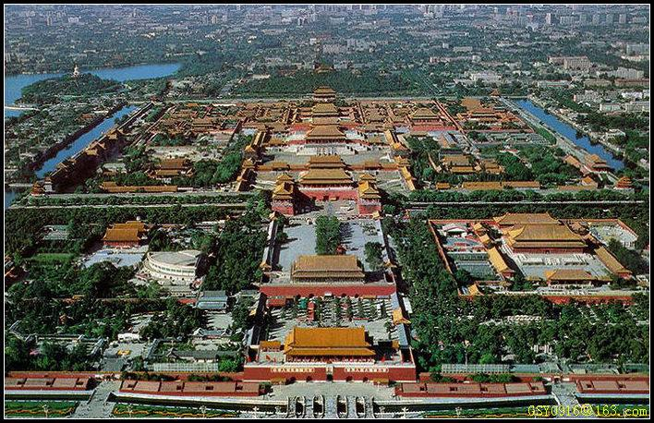
Notes:
三门五朝，左祖右庙，前朝后寝，中轴对称
“三朝五门”是从周朝起就确立的一项宫殿制度。《周礼》、《礼记》、《仪礼》中都提出过“天子诸侯皆三朝”的说法。“三朝五门”是指五道门将皇宫分为三个不同的行政区域。
“五门”指的是皋门（皇宫最外层的大门）、库门（皇宫仓库之门）、雉门（皇宫的宫门）、应门（治朝之门，取君王应天之命而为人君之意）、路门（燕朝之门，门内即为天子及妃嫔燕居之所）。对应到故宫中的“五门”在明朝时期为：大明门、承天门（天安门）、端门、午门、奉天门（太和门）。在清朝时期为：天安门、端门、午门、太和门和乾清门。
“五门”划分出的三个行政区域称“三朝”，分别是：外朝，治朝，燕朝。外朝的主要功能是举办大规模礼仪性朝会，治朝的主要功能是日常议政朝会，燕朝的主要功能是定期朝会。
“外朝”是公布法令、举行大典、对天下百姓发布谕旨的场所，其位置在承天门（天安门）以外。每当国家有最重要的事情需要宣布时，文武百官便在奉天殿（太和殿）跪听皇帝诏书，然后全体移步至承天门（天安门）外等待仪卫官在承天门（天安门）上再一次宣读诏书。然后诏书被装入礼器缓慢降下，由在下面等待的礼部官员接下诏书，护送至礼部大堂，刻版印刷，颁行天下。
“治朝”是帝王日常朝会治事、处理诸臣奏章的场所，其位置在午门以内。值得一提的是，明清皇帝上早朝并非像电视剧中演绎的那样，文武百官在皇宫大殿上向皇帝奏报军国大事，而是在一个被称为“御门”的地方举行例行朝会。明朝“御门听政”地点在奉天门（太和门）。清朝入关之初承袭明制，也是在太和门“御门听政”。康熙六年七月初七日（1667年8月19日），年满十四岁的康熙帝诏命“躬亲大政”。同日，他宣布“御乾清门听政”，并令“嗣后日以为常”。自此，清朝“御门听政”的地点就改为了乾清门，这里就成为了清王朝的“治朝”之处，而“燕朝”也随之退至乾清门内。

Slide 5
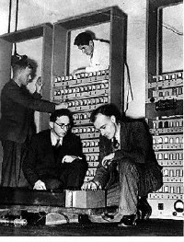
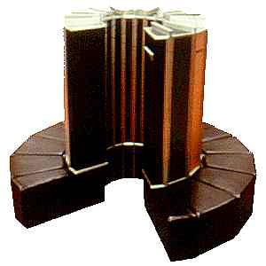
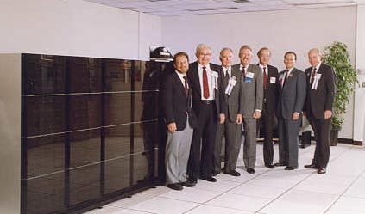

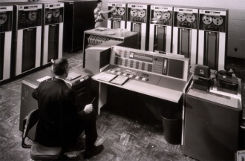
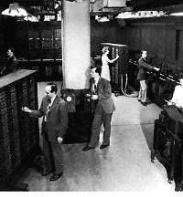
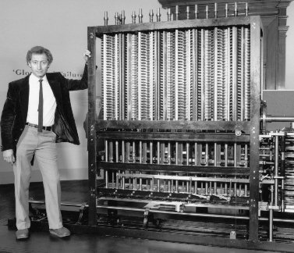
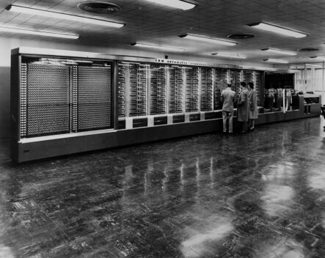
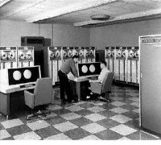
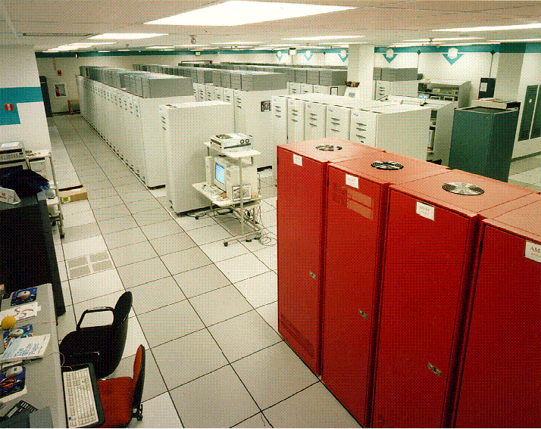
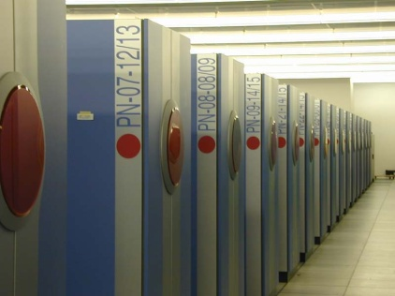
(高性能)计算机演化
1959
IBM 7094
1976
Cray 1
1991
Intel Delta
1996
T3E
2003
Cray X1
2009
Cray XT5
1949
Edsac
1
10³
10⁶
10⁹
10¹²
10¹⁵
One OPS
KiloOPS
MegaOPS
GigaOPS
TeraOPS
PetaOPS
1823
Babbage Difference Engine
1951
Univac 1
1964
CDC 6600
1982
Cray XMP
1988
Cray YMP
1997
ASCI Red
2001
Earth Simulator
2006
BlueGene/L
1943
Harvard Mark 1
Notes:
Maciek might have the updated notes on this.

Slide 6
计算机体系结构与计算机组成
计算机设计
指令集设计
Machine Language
Compiler View
"Computer Architecture"
"Instruction Set Processor"
“Building Architect (建筑师)"
计算机硬件设计
Machine Implementation
Logic Designer's View
"Processor Architecture"
"Computer Organization”
Construction Engineer (建筑工程师)
Notes:
This shows the difference between the classical definition of a computer architect and a computer hardware designer.

Slide 7
计算机体系结构(Computer Architecture) Is …
the attributes of a [computing] system as seen by the programmer, i.e., the conceptual structure and functional behavior, as distinct from the organization of the data flows and controls the logic design, and the physical implementation.
Amdahl, Blaaw, and Brooks, 1964
可编程的存储组织
数据类型与数据结构：编码及表示
指令格式
指令集
…
SOFTWARE

Slide 8
计算机体系结构
作用：To design and engineer the various levels of a computer system to maximize performance and programmability within limits of technology and cost.
协调不同抽象层次，屏蔽低层快速的变化
应用
操作系统
编译
指令集体系结构
Instr. Set Proc.
I/O系统
Digital Design
电路设计

Slide 9
计算机组成
Logic Designer's View
基本功能单元的特性及性能
Registers, ALUs, Shifters, Logic Units, etc.
组件互连方式
组件间信息流方式及控制逻辑
ISA实现
…

Slide 10
指令集：关键界面
良好抽象
生命期长(portability)
通用
对高层方便
对低层灵活
变化慢
软件
指令集
硬件

Slide 11

并行体系结构Parallel Architecture
并行计算机是能协同解决问题的一组处理单元
扩展计算机体系结构到支持通信和协同
Instruction Set Architecture plus Communication Architecture
定义
Critical abstractions, boundaries, and primitives (interfaces)
实现了接口（原语）的组织结构 (hw or sw)
编译器, 函数库和操作系统
…
communication

Slide 12
并行体系结构Parallel Architecture
涉及:
资源分配:
处理单元集合规模？
处理单元的处理能力？
成本？
数据访问、通信和同步
处理单元如何协作、通信?
处理器间数据如何传递?
协同操作原语
性能和扩展性
众多处理单元如何对应为整体性能？
扩展性?
communication

Slide 13
分类

Slide 14
2 并行计算机系统结构模型
2.1 并行计算机系统互连
2.2 并行计算机系统结构
2.2.1 并行计算机访存模型
2.2.2 并行计算机结构模型
Notes:
标准互联网络

Slide 15
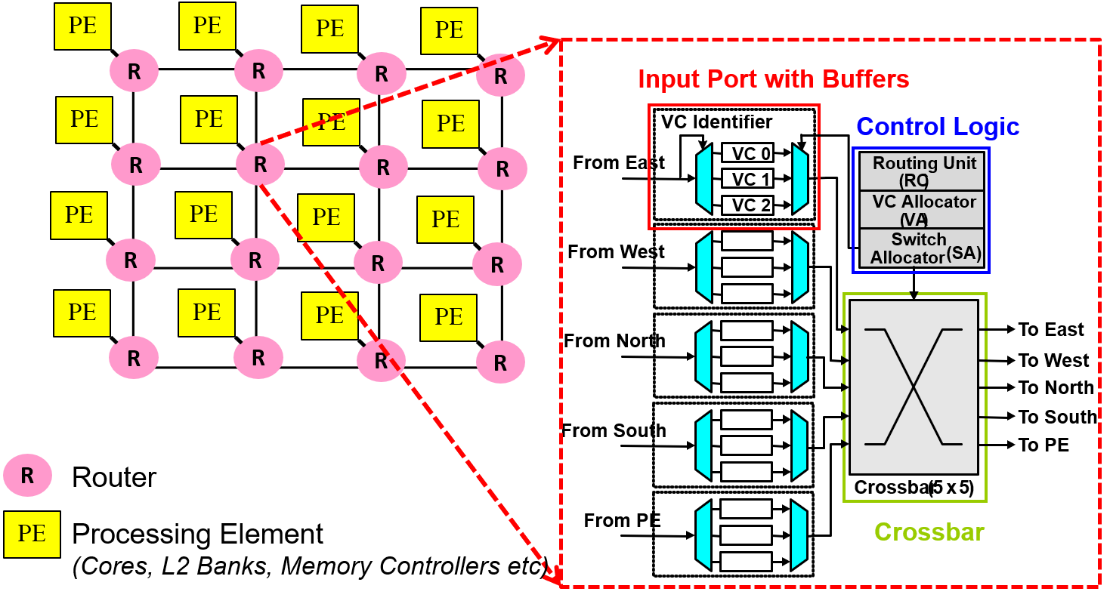
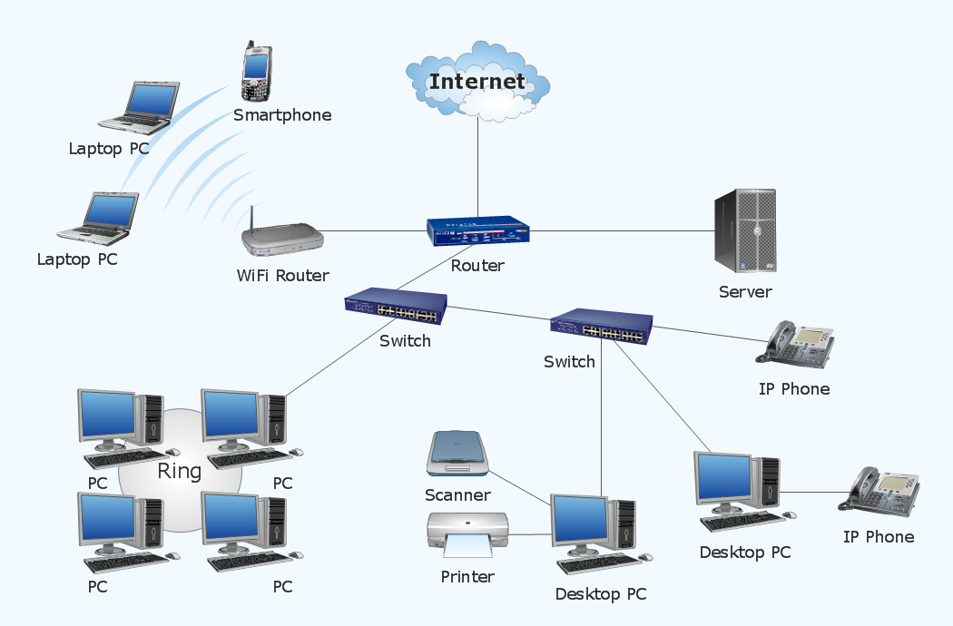
系统互连
不同带宽与距离的互连技术: 总线、SAN、LAN、MAN、WAN

Slide 16
并行计算机系统结构模型
2.2 并行计算机系统结构
2.2.1 并行计算机访存模型
2.2.2 并行计算机结构模型

Slide 17
存储器层次

Slide 18
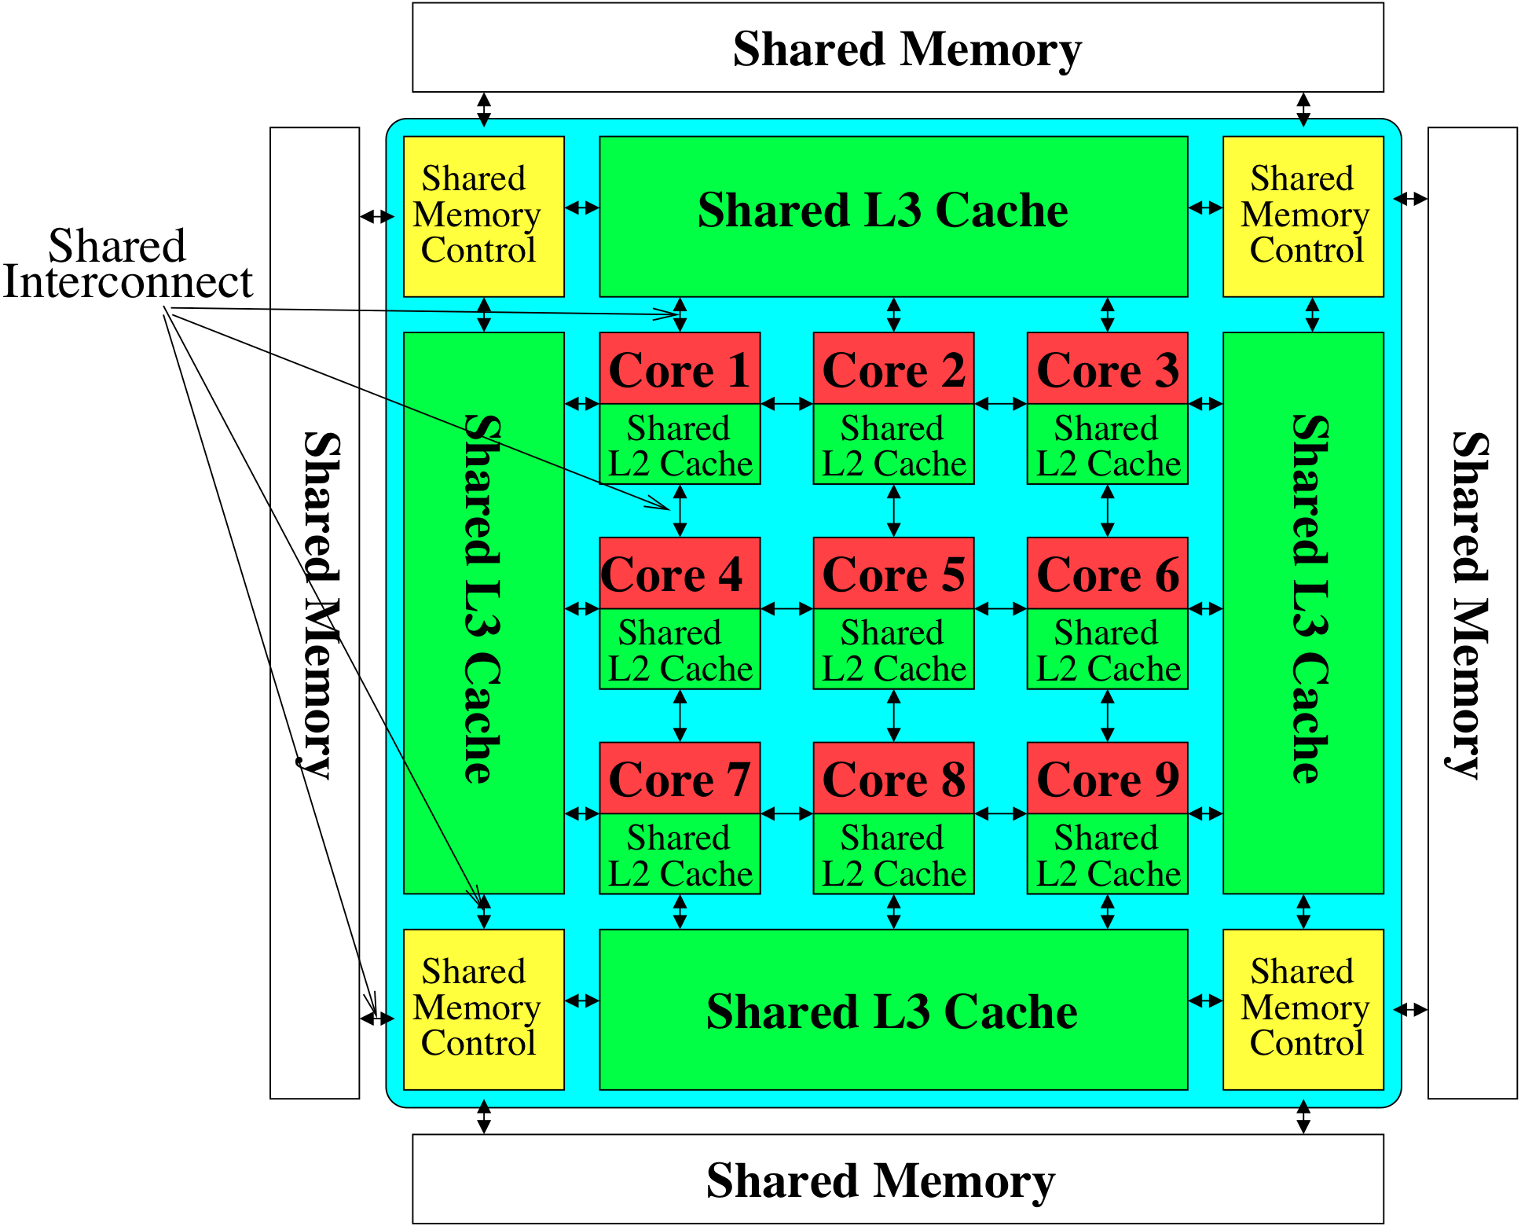
共享内存
UMA：Uniform Memory Access (global shared memory)
COMA：Cache-only Memory Arch
NUMA：NonUniform Memory Access (distributed shared memory)

Slide 19
存储器存取模型( UMA NUMA COMA NORMA)
COMA(Cache-Only Memory Access)
UMA
GSM
GSM
…
GSM
全局互连网络
NORMA (No-Remote Memory Access)
P
CSM
P
CSM
NUMA
LM
1
P
1
C
C
互
P
CSM
P
CSM
连
…
I
…
…
…
I
…
LM
2
P
2
N
N
…
网
…
络
P
CSM
P
CSM
LM
n
P
n
群1
群
N
(a)共享本地存储模型
(b)层次式机群模型
Notes:
CSM-群内共享存储器
CIN-机器互连网络
D-目录

Slide 20
不同存储结构

Slide 21
并行计算机结构模型
Notes:
PVP: Parallel Vector Processors
MPP: Massively Parallel Processor

Slide 22
并行计算机体系合一结构
SMP(Symmetric Multiprocessor)、MPP(Massively Parallel Processor)、DSM和COW(Cluster of Worksations )并行结构渐趋一致
大量的节点通过高速网络互连起来

Slide 23
4 并行计算性能评测
4.1 并行机的一些基本性能指标
4.2 加速比性能定律
4.2.1 Amdahl定律
4.2.2 Gustafson定律

Slide 24
性能评价层面
应用
单位时间处理请求数量
程序设计语言
编译器
(millions) of Instructions per second: MIPS
(millions) of (FP) operations per second: MFLOP/s
ISA
数据通路
Megabytes per second
功能单元
Transistors
Wires
Pins
Cycles per second (clock rate)
可编程性、可靠性、能耗？
Notes:
微观评价或组件级评价
宏观评价或系统级评价
算法评价

Slide 25
评测粒度
组件：CPU、存储器
操作：开销
机器：并行机/系统
算法

Slide 26
CPU的某些基本性能指标
工作负载
执行时间
浮点运算数
指令数目
并行执行时间 T _{comput} 为计算时间，T _{paro} 为并行开销时间，T _{comm}为相互通信时间
T _{n} = T _{comput} + T _{paro}+ T _{comm}

Slide 27
存储器性能
存储器的层次结构(C,L,B)
估计存储器的带宽
RISC add r1,r2,r3 r 8bytes 100MHz
B = 3*8*100*10⁶ B/s= 2.4GB/s

Slide 28
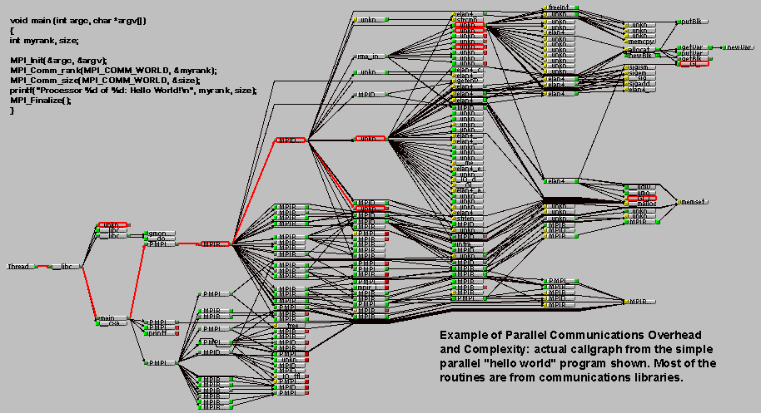
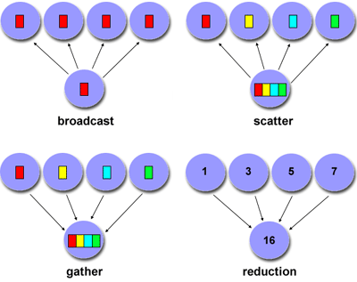
并行操作开销
各计算单元间交换数据引发开销
并行和通信开销：相对于计算很大
PowerPC (每个周期 15ns 执行4flops; 创建一个进程1.4ms，可执行372000flops)
整体通信可某种程度上降低开销：
播送（Broadcasting）:P₀发送m个字节给所有n个处理器
收集（Gather）: P₀接收所有n个处理器发来的消息；
散射（Scatter）: P₀发送了m个字节的不同消息给所有n个处理器，因此P₀最终发送了m n个字节；
全交换（Total Exchange）:每个P均彼此相互发送m个字节的不同消息给对方，所以总通信量为mn²个字节；
循环移位(Circular-shift): P_{i}发送m个字节给P_{i+1}， P_{n-1}发送m个字节给P0，通信量为m n个字节。

Slide 29
通信开销
开销的测量：乒--乓方法（Ping-Pong Scheme）节点0发送m个字节给节点1；节点1从节点0接收m个字节后，立即将消息发回节点0。总的时间除以2，即可得到点到点通信时间，也就是执行单一发送或接收操作的时间。

Slide 30
高性能计算系统性能的评价指标
理论峰值FLOPS（浮点运算每秒）
峰值＝主频(GHz)*总核心数*4 (4代表每个时钟周期做4次浮点运算)
例如：10个AMD双路12核刀片（CPU6174，主频2.2）
总核心数＝10×2×12＝240
峰值＝2.2×240×4（每个时钟周期执行浮点运算的次数）＝2112GFLOPS＝2.1TFLOPS=2.1万亿次。

Slide 31
高性能计算系统性能的评价指标---实测峰值
HPL(Linpach)测试 ---对系统进行整体计算能力的评价
Linapck测试：采用高斯消去法求解双精度稠密线性代数方程组，结果按每秒浮点运算次数（flops）表示。
High Performance Linpack (HPL) ：针对大规模并行计算系统的测试。
用于TOP500与国内TOP100排名依据。
使用者可以改变问题规模。
有相当大的优化空间。
系统效率=实测峰值/理论峰值
目前:一套通过Infiniband网络互连的集群，效率一般在70%以上

Slide 32
机器的成本、价格与性/价比
机器的成本与价格
机器的性能/价格比 Performance/Cost Ratio ：系指用单位代价（通常以百万美元表示）所获取的性能（通常以MIPS或MFLOPS表示）

Slide 33
算法级性能评测
加速比性能定律
并行系统的加速比是指对于一个给定的应用，并行算法（或并行程序）的执行速度相对于串行算法（或串行程序）的执行速度加快了多少倍。
Amdahl 定律
Gustafson定律

Slide 34
加速比(Speedup)与效率
Speedup (n个处理器) =T_{serial}/T_{parallel}
Common mistake:
比较并行程序在1个处理器上的性能与在n个处理器上的性能
正确:
应比较串行程序在单处理器上的性能与并行程序在n个处理器上的性能
efficiency: E = S/n
E = (T_{serial} / T_{parallel} ) / p
E = T_{serial} / (p * T_{parallel} )

Slide 35
Amdahl 定律
出发点：
固定的计算负载分布到多个处理器上
增加处理器加快执行速度，从而达到加速的目的
n：处理器数；
W：问题规模（计算负载、工作负载，给定问题的总计算量）；
W= W_{s} +W_{p} ；
f是串行分量比例（f = W_{s} /W）；
W_{p}：应用程序中可并行化部分，1-f为并行分量比例；

Slide 36
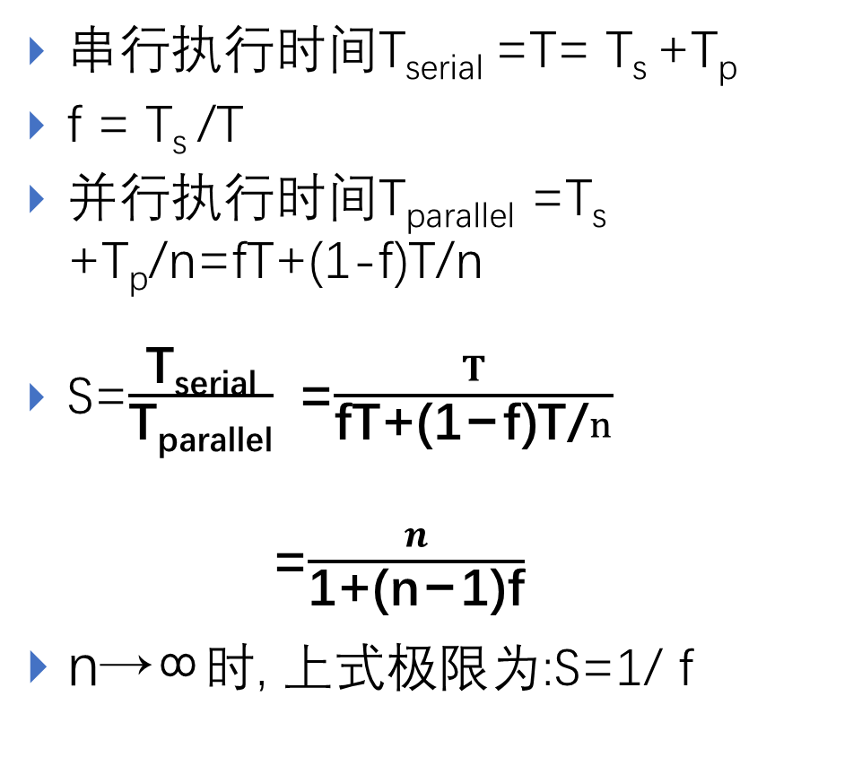
Amdahl定律
串行执行时间T_{serial} =T= T_{s} +T_{p}
f = T_{s} /T
并行执行时间T_{parallel} =T_{s} +T_{p}/n=fT+(1-f)T/n
S=$\frac{\text{T}\text{serial}}{\text{T}\text{parallel}}$ =$\frac{T}{\text{fT}\text{+(1−}\text{f}\text{)}\text{T}\text{/}n}$
=$\frac{n}{\text{1+(}\text{n}\text{−1)}\text{f}}$
n→∞时, 上式极限为:S=1/ f
1-f
(1-f)/n
T
serial
f
f

Slide 37

Amdahl 定律
考虑并行开销$T_{o}$
T_{parallel} =T_{s} +T_{p}/n + $T_{o}$
S=$\frac{\text{T}\text{serial}}{\text{T}\text{parallel}}$ =$\frac{T}{\text{fT}\text{+(1−}\text{f}\text{)}\text{T}\text{/}\text{n}\text{+}T_{o}}$
=$\frac{\text{n}}{\text{1+(}\text{n}\text{−1)}\text{f}\text{+}\text{n}\frac{T_{o}}{T}}$

Slide 38
Amdahl定律
number of processors
n = 2
0.5 + 0.25
T_{parallel} = {f + (1-f)/n} T_{serial} + O
1-f
(1-f)/2
Speedup = T_{serial} / T_{parallel}
1.0/0.75 = 1.33
T
serial
f
f

Slide 39
Amdahl定律
number of processors
n = ∞
0.5 + 0.0
T_{parallel} = {f + (1-f)/n} T_{serial} + O
(1-f)
T
…
serial
(1-f)/∞
Speedup = T_{serial} / T_{parallel}
1.0/0.5 = 2.0
f
f

Slide 40
Amdahl定律(cont’d)

Slide 41
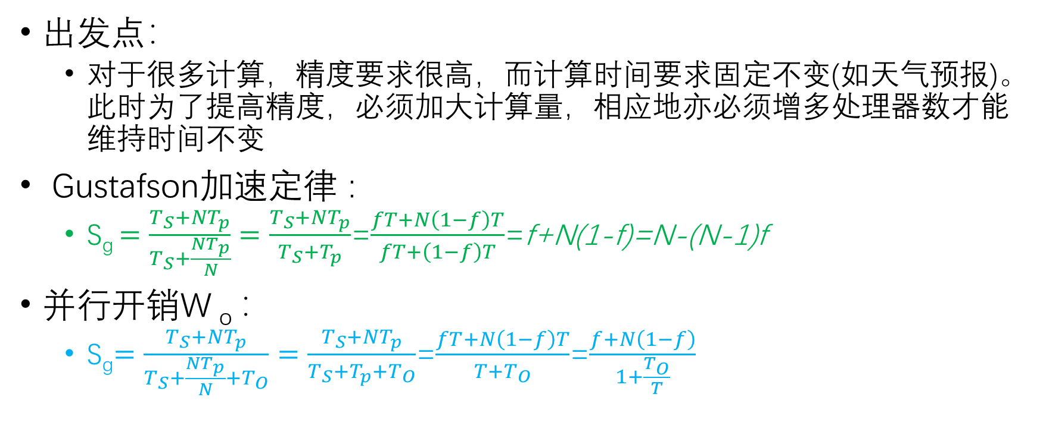
Gustafson定律
出发点：
对于很多计算，精度要求很高，而计算时间要求固定不变(如天气预报)。此时为了提高精度，必须加大计算量，相应地亦必须增多处理器数才能维持时间不变
Gustafson加速定律 :
S_{g} $=\frac{T_{S}+NT_{p}}{T_{S}+\frac{NT_{p}}{N}}=\frac{T_{S}+NT_{p}}{T_{S}+T_{p}}$=$\frac{fT+N\left(1−f\right)T}{fT+\left(1−f\right)T}$=f+N(1-f)=N-(N-1)f
并行开销W _{o} ：
S_{g}$=\frac{T_{S}+NT_{p}}{T_{S}+\frac{NT_{p}}{N}+T_{O}}=\frac{T_{S}+NT_{p}}{T_{S}+T_{p}+T_{O}}$=$\frac{fT+N\left(1−f\right)T}{T+T_{O}}$=$\frac{f+N\left(1−f\right)}{1+\frac{T_{O}}{T}}$

Slide 42
Gustafson定律（cont‘d)

